Slide 1
فیلوژنی و طبقه بندی

Slide 2
همه جانوران کره زمین خویشاوند یکدیگرند.
فرایند تکامل به صورت شاخه شاخه شدن تدریجی و افزایش تنوع در شاخه ها بوده است (فیلوژنی): هدف اصلی سیستماتیک ایجاد درخت تبارزایی (فیلوژنی) است.
همه جانوران روی یک درخت فیلوژنتیک ترسیم می شوند و دارای نیای مشترک هستند.
در روی درخت، هر چه جانوران خویشاوندیشان نزدیک تر باشد نیای مشترک جدید تری دارند.
امروزه در طبقه بندی جانوران بر اساس خویشاوندی آن ها عمل می کنند. هر چه دو موجود خویشاوندی نزدیکتری داشته باشند و یا به عبارت دیگر نیای مشترک جدیدتری داشته باشند در طبقه بندی نزدیک هم قرار می گیرند.

Slide 3
استفاده از صفات در فیلوژنی
هرگز نمی توانیم بدانیم که خویشاوندی دقیق موجودات زنده با هم چقدر است اما با تخمین و حدس و گمان می توانیم درخت فیلوژنتیک ترسیم کنیم. این درخت تخمینی از واقعیتی در میلیون ها سال پیش است.
آنالیز فیلوژنی یا کلادیستیک روشی محاسبه ای، دقیق و مبتنی بر توصیف مقایسه ای جانداران است.

Slide 4
هدف اصلی سیستماتیک ایجاد درخت تکاملی یا فیلوژنی بوده که گونه های موجود و منقرض شده را به هم مرتبط کند
میلیونها جانور باید در دسته هایی مرتب شوند
این بر اساس شباهتها و تفاوتهای تعریف شده بین آنها می باشد
بسیاری از این دسته بندی ها مصنوعی می باشند.
ساختن فیلوژنی بر اساس ویژگی های قابل شناسایی ارگانیسم ها بوده که صفت یا character‌ نامیده می شوند.

Slide 5
طریقه ایجاد درخت فیلوژنتیکی
ایجاد درخت با استفاده از شناسایی اشکال جانوران که صفت یا character نامیده می شود.
صفت: هر شکل و ویژگی از موجود زنده که تاکسونومیست برای مطالعه تغییرات درون و بین گونه ها استفاده می کند.
انواع صفات: مورفولوژیکی، مولکولی، کروموزومی، اکولوژی، جنین شناسی، رفتار شناسی و ....
هدف آنالیز فیلوژنتیکی پیدا کردن صفات مشترکی بین موجودات است که از یک جد مشترک به ارث رسیده باشد. این صفات صفات هومولوگ یا homology می گویند.
مشابهت لزوما نتیجه جد مشترک نیست.
شباهت صفات که ناشی از همولوگ بودن آن ها نباشد را هوموپلازی homoplasy یا آنالوگ می گویند. مانند خون گرم بودن پرندگان و پستانداران

Slide 6
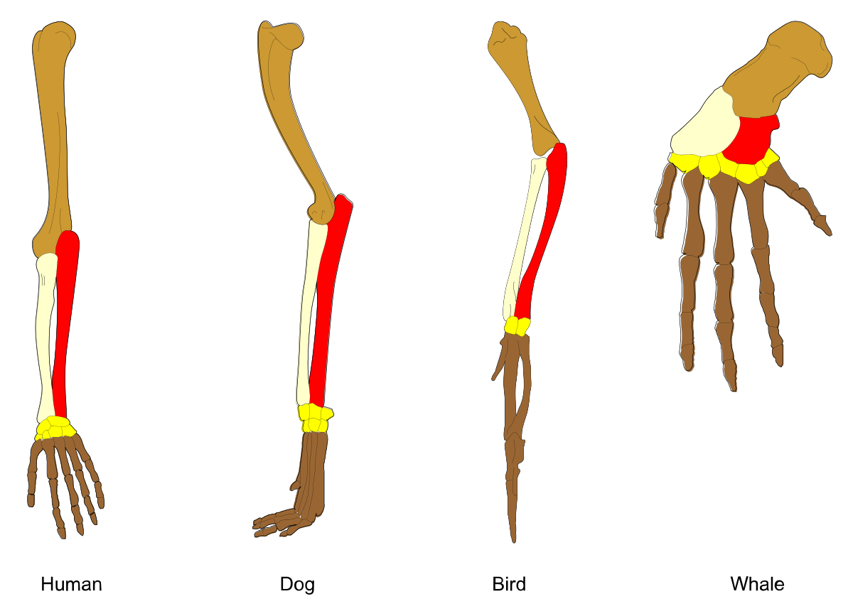
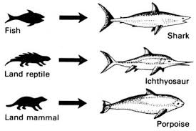
هموپلازی
همولوگ

Slide 7
استفاده از «صفات» در فیلوژنی
مشخص کردن حالت صفت در جد مشترک (صفات اجدادی)
حالات دیگر صفت اشتقاق یافته بوده
صفات دارای قطبیت
مثال: صفت وجود دندان در آمنیون داران (وجود دندان در مقابل عدم وجود دندان)
روش آزمون قطبیت صفات: مقایسه با برون گروه

Slide 8
آنالیز فیلوژنی
کلاد: گونه ها یا تاکسون هایی که حالات صفت اشتقاق یافته را دارند تشکیل مجموعه هایی بنام کلاد را می دهند. صفت اشتقاق یافته ای که همه اعضای گروه دارند را صفت سین آپومورفی می گویند.
اما بر اساس منطق کلادیستیک یا فیلوژنتیک گروهی مانند ماهی ها معتبر نیستند چرا که ماهی ها تبار (کلاد) نیستند.
در رده بندی سنتی گروه هایی که « کلاد یا تبار» هم نباشند باز هم معتبر و قابل استناد هستند مانند ماهی ها و خزندگان

Slide 9
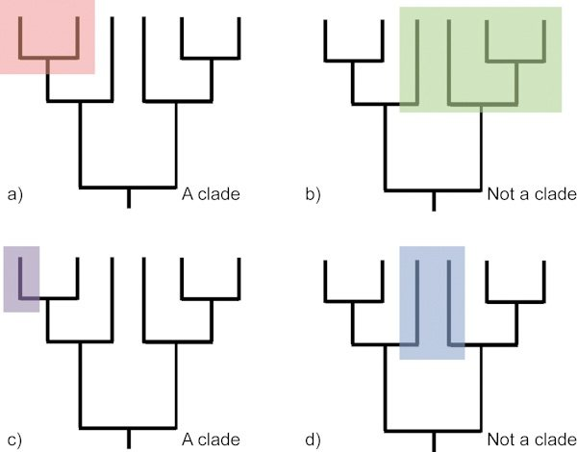

Slide 10

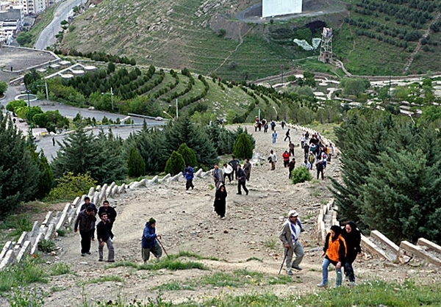

Slide 11
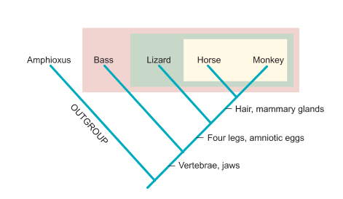

Slide 12
انواع گروه های فیلوژنی
تاکسونی تک نیا(monophyletic) است که شامل نزدیکترین جد مشترک و همه فرزندان آن جد مشترک است
اگر گروهی شامل تمام فرزندان یک جد مشترک نبود این گروه پارافیلتیک(paraphyletic) است
اعضای یک گروه دارای چند جد مشترک هستند را پلی فیلتیک(polyphyletic) یا چند نیا

Slide 13
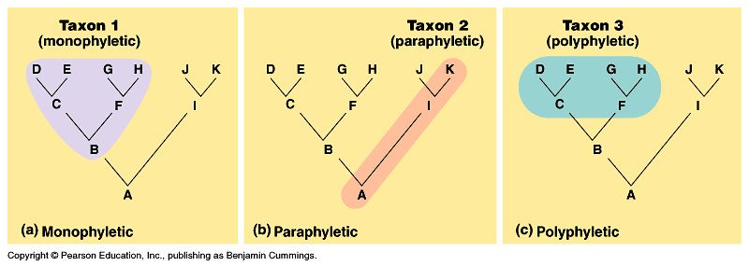

Slide 14
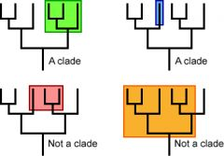
آنالیز فیلوژنی
تعریف گره: محل انشعاب شاخه ها در در کلادوگرام را گره می گویند ( گره = تبار مشترک)
رابطه خواهری: رابطه بین دو شاخه که از یک گره منشعب شده اند.

Slide 15
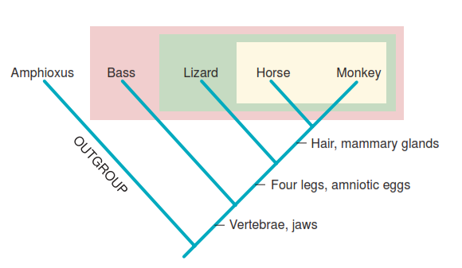
طریقه ایجاد درخت فیلوژنتیکی
برای ایجاد درخت در مرحله اول باید تعیین شود کدام صفت حالت اجدادی دارد یعنی در همه اعضای گروه هست که آن را حالت اجدادی می گویند
صفات دیگر که بعدا در گروه ایجاد شده اند را اشتقاق یافته می گویند.
اولین مرحله در ساختن درخت تعیین حالت اجدادی و اشتقاق یافته هر صفت می باشد (آپومورفی در مقابل پلیزیومورفی).
تعیین قطبیت یا polarity : کدام صفت اجدادی و کدام جدید است.
دو روش تعیین قطبیت:
مقایسه با برون گروه یا outgroup
مقایسه با فسیل

Slide 16
رده بندی و منطق کلادیستیک Cladistics
یکی از تئوری های تاکسونومی بوده که phylogenetic systematics یا cladistics نامیده می­شود. این روش از رده بندی جانوران روی جد مشترک (common descent) تاکید می­کند و طرح شاخه زایی سلسله مراتبی کلادهای آشیانه ای آن را کلادوگرام(cladogram) می­گویند.
این روش تاکسونومی اولین در سال 1950 توسط حشره شناس آلمانی Willi Hennig پیشنهاد شد.
همه تاکسون­ها بر اساس این روش باید تک نیا (monophyletic) باشند
تشخیص کلاد ها بر اساس داشتن صفات استقاق یافته synapomorphy صورت می­گیرد.

